Slide 1
Multiple Sclerosis
Θεοδωρίδου Κωνσταντίνα
Κυριαζή Χρύσα
Μανουσάκη Δήμητρα
BARBU MONICA

Slide 2
Λίγα λόγια για την πάθηση
Η Σκλήρυνση Κατά Πλάκας ή αλλιώς MS (Multiple Sclerosis) είναι γνωστή και ως χρόνια φλεγμονώδης αυτοάνοση απομυελινωτική ασθένεια του Κεντρικού Νευρικού Συστήματος (Κ.Ν.Σ.).
(Goldberg et al. 2009)
Τα Τ λεμφοκύτταρα του ανοσοποιητικού «επιτίθενται» ενάντια στον εγκέφαλο, την σπονδυλική στήλη και το οπτικό νεύρο.
Αυτό προκαλεί βλάβες στην μυέλινη των ολιγοδενροκυττάρων και των αξόνων.
Η καταστροφή των αξόνων μπορεί να οδηγήσει σε μόνιμη αναπηρία.
(Bερυκίου 2020; Λογοθέτης 1988)
ΕΠΙΔΗΜΙΟΛΟΓIΑ
Περίπου 2,3 εκατομμύρια άνθρωποι παγκοσμίως έχουν Σ.Κ.Π.
Συνήθως προσβάλλει νεαρούς ενήλικες από 20 έως 45 ετών
Είναι σπάνια η εμφάνιση της και σε ηλικία μετά των 60.
(Βερυκίου 2020;Stenager 2019)

Slide 3
Αίτια πάθησης
Τα σαφή αίτια είναι άγνωστα.
Υπάρχουν όμως 2 θεωρίες:
1. Λοίμωξη από ιούς με μεγάλο χρόνο επώασης σε συνδυασμό με περιβαλλοντικούς και άλλους παράγοντες (Για παράδειγμα έλλειψη βιταμινών, κάπνισμα) μπορούν να δώσουν «εντολή» να ξεκινήσει η «επίθεση» στην μυελίνη.
2. Πιθανή γενετική προδιάθεση.
(Bερυκίου 2020)

Slide 4
Νευρολογικά και αισθητικά συμπτώματα της Σ.Κ.Π.
Ζαλάδα
Αδυναμία και αδεξιότητα
Όχι καλός συντονισμός
Προβλήματα στην βάδιση (σπαστική, αταξική, σπαστικο-αταξική) και στην ισορροπία
Σπαστικότητα
Παρεγκεφαλιδική αταξία
Τρόμος
Κόπωση
Πόνος
Σεξουαλική δυσλειτουργία
Γνωστικές δυσλειτουργίες
Αισθητηριακές στρεβλώσεις ή ελλείψεις
(Miller 2017; Loma and Heyman 2011)

Slide 6
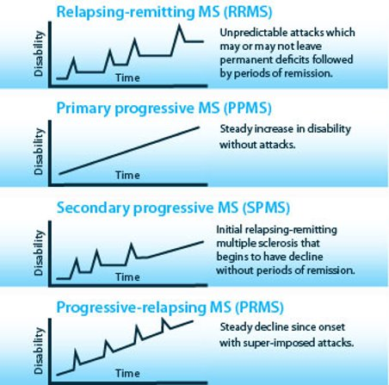
ΤΎΠΟΙ/ΜΟΡΦΈΣ ΤΗΣ Σ.Κ.Π
Υποτροπιάζουσα – Διαλείπουσα ΣΚΠ (RRMS)
Πρώιμη Προοδευτική ΣΚΠ (PPMS)
Δευτεροπαθής – Προοδευτική ΣΚΠ (SPMS)
Προοδευτική Υποτροπιάζουσα ΣΚΠ (PRMS)
H ΣΚΠ είναι μια χρόνια ασθένεια. Για πολλούς ανθρώπους, είναι επίσης προοδευτική, πράγμα που σημαίνει ότι χειροτερεύει με την πάροδο του χρόνου.
(Bερυκίου 2020

Slide 7
Θεραπεία
Δεν υπάρχει θεραπεία για τη σκλήρυνση κατά πλάκας, αλλά εστιάζουμε στην επιβράδυνση της εξέλιξης της νόσου και στην ανακούφιση των συμπτωμάτων.
Εκτός από την αντιμετώπιση της οξείας φάσης και των συμπτωμάτων της νόσου, εστιάζουμε κυρίως στην τροποποίηση της εξέλιξής της , στην πρόληψη των υποτροπών και στην καθυστέρηση της εξέλιξης της αναπηρίας.
Οι υπάρχουσες θεραπείες χωρίζονται σε :
θεραπείες 1ης και 2ης γραμμής. Οι θεραπείες 1ης γραμμής περιλαμβάνουν τις ιντερφερόνες β και την οξική γλατιραμέρη. Οι θεραπείες 2ης γραμμής χορηγούνται εφ’ όσον αποτύχουν οι θεραπείες 1ης γραμμής ή κατ΄ εξαίρεση σε ιδιαίτερα επιθετικές μορφές υποτροπιάζουσας ΣΚΠ. Οι θεραπείες 2ης γραμμής περιλαμβάνουν τη ναταλιζουμάμπη, τη φινγκολιμόδη και τη μιτοξανδρόνη.
Επισης υπάρχουν και :
Άλλα φάρμακα που δρούν κατά των Β- κυττάρων της ανοσολογικής απόκρισης.
Ανοσοκατασταλτικά
(Όμιλος Ευρωκλινικής, 2020)​
(Βερυκίου 2020)​

Slide 8
Ο Ρόλος της εργοθεραπείας στον πλυθισμό με Σ.Κ.Π.
Ο κεντρικός σκοπός της Εργοθεραπείας είναι να επιτρέπει στα άτομα να συμμετέχουν σε δραστηριότητες αυτοφροντίδας, εργασίας και ελεύθερου χρόνου που θέλουν ή χρειάζεται να εκτελέσουν.
Οι παρεμβάσεις σε άτομα με Σ.Κ.Π. στοχεύουν στις δυσλειτουργίες, όπως στην γνωστική επανεκπαίδευση, ασκήσεις αντοχής και δύναμης, κινητική εκπαίδευση, και σε δραστηριότητα και συμμετοχή, λαμβάνοντας υπόψιν την ισορροπία μεταξύ προσωπικών, Εργοθεραπευτικών και περιβαλλοντικών παραγόντων, όπως τα προγράμματα διατήρησης ενέργειας (Εnergy Conservation).»
(Yu and Mathiowetz 2014)​

Slide 9
Παρεμβάσεις

Slide 10
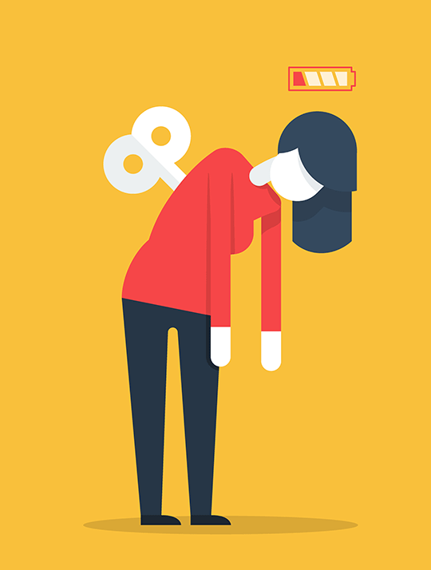
Energy conservation
για να μειώσουμε την ποσότητα ενέργειας που χάνεται μέσα στην ημέρα, οι energy conservation στρατηγικές είναι κατάλληλες
στόχος της είναι η απλοποίηση των δραστηριοτήτων που κάνουμε κατά τη διάρκεια της ημέρας, με σκοπό να υπάρχει αρκετή ενέργεια για δραστηριότητες που έχουν περισσότερο νόημα για το άτομο.
Ως εργοθεραπευτές πρέπει να εκπαιδεύσουμε και να βοηθήσουμε στην ένταξη αυτής της στρατηγικής.
(Quinn and Hynes 2021)

Slide 11
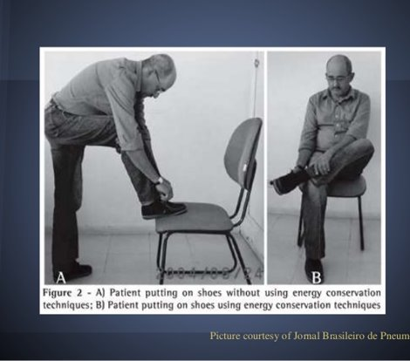
Energy Conservation-παραδείγματα στρατηγικών
εύκολη πρόσβαση σε αντικείμενα. Χρειάζεται να τοποθετήσουμε τα αντικείμεναπου χρειαζόμαστε στον κάθε χώρο όλα μαζί (κουζίνα, μπάνιο, γραφείο) σε σημεία που θα είναι εύκολα προσβάσιμα για την αποφυγή αχρείαστων κινήσεων, όπως τέντωμα, σήκωμα, σκύψιμο οι οποίες καταναλώνουν μεγάλο ποσοστό ενέργειας. Τοποθέτηση αντικειμένων στο ύψος της μέσης και εντός της περιφέρειας που φτάνει το χέρι
Να κάθετε το άτομο όσο μπορεί. Το να κάθεται κατά τη διάρκεια της εκτέλεσης μιας δραστηριότητας έργου, εξοικονομεί 25% περισσότερη ενέργεια, σε σχέση με το να εκτελείται σε όρθια θέση. Δραστηριότητες όπως, μαγείρεμα- προετοιμασία φαγητού, πλυντήριο.
(Quinn and Hynes 2021)

Slide 12
3. Οργάνωση,καθορισμός προτεραιοτήτων και ρυθμός. Δημιουργία ενός ισορροπημένου πλάνου δραστηριοτήτων της βδομάδας ή της ημέρας συνδυάζοντας με αυτό τον τρόπο τα έργα που είναι δύσκολα για το άτομο μαζί με ευκολότερες δραστηριότητες. Για τον περιορισμό της κούρασης. Κατα γραφή σε μία λίστα τις δραστηριότητες που θέλει να επιτεύξει το άτομο μέσα στο χρονικό πλαίσιο που έχει ορίσει, από τις πιο σημαντικές στις λιγότερο σημαντικές. Αυτό βοηθάει στον προγραμματισμό των δραστηριοτήτων που πρέπει να γίνου και ποιες μπορούν να περιμένουν αν το άτομο αισθάνεται κούραση. Συχνά διαλλείματα (15- 20 λεπτών) πρέπει να γίνονται. Να μην υπάρχει βιασύνη στην εκτέλεση κάθε έργου..Η βιασύνη στην εκτέλεση ξοδεύει περισσότερη ενέργεια
(Quinn and Hynes 2021)
Video
https://youtu.be/ufbVmVx6TO4

Slide 13
Managing Fatigue programme
Διδάσκοντας στρατηγικές διαχείρισης της κόπωσης απο τον Packer et al. (1995) Managing Fatigue program. Αυτό το πρόγραμμα περιλαμβάνει 14 στρατηγικές διαχείρισης κόπωσης, εκ των οποίων μερικές είναι :
• Αλλαγή της θέσης σώματος για να κάνει το άτομο μια δραστηριότητα. (π.χ. να κάθεται ενώ ντύνεται, να χρησιμοποιεί tub-transfer bench στο μπάνιο για εξοικονομήσει ενέργεια )
• Απλοποίηση δραστηριοτήτων για να απαιτείτε λιγότερη ενέργεια π.χ. να είναι έτοιμα τα ρούχα απο το προηγούμενο βράδυ έτσι ώστε το πρωινό ντύσιμο να απαιτεί λιγότερη ενέργεια.
• Χρήση προσαρμοσμένων εξοπλισμών, gadgets, or energy-saving συσκευές. Οδηγίες για την χρήση : sock aid, reacher, raised toilet seat, and tub transfer bench για εξοικονόμηση ενέργειας.
• Ξεκούραση πριν την αίσθηση της κόπωσης. Είναι πιο αποτελεσματικό να ξεκουράζεσαι πριν την δραστηριότητα για να "γεμίζει" το άτομο ενέργεια απο ότι να κουράζεται υπερβολικά και μετά να προσπαθεί να ανακτήσει δυνάμεις
(Preissner et al.2016)

Slide 14
Άλλα Management Fatigue Programms
FACETS (Fatigue: Applying Cognitive behavioural and Energy Effectiveness Techniques to LifeStyle)είναι ένα ομαδικό πρόγραμμα βασισμένο σε στοιχεία για άτομα που ζουν με σκλήρυνση κατά πλάκας. Έχει σχεδιαστεί για να σας βοηθήσει να μάθετε να διαχειρίζεστε την κούρασή σας.
Το πρόγραμμα FACETS ενσωματώνει τεχνικές «ενεργειακής αποτελεσματικότητας» και τρόπους για να μεγιστοποιήσετε την ενέργειά σας, καθώς και γνωστικές συμπεριφορικές στρατηγικές και χρήσιμους τρόπους σκέψης για την κούραση https://www.ms.org.au/support-services/education/facets.aspx
Face to face –format δύο μαθήματα διάρκειας 6 εβδομάδων ενθαρρύνουν την ενεργή συμμετοχή σε έργα και τονίζουν τη σημασία της ισορροπημένης αλληλεπίδρασης μεταξύ προσωπικών και περιβαλλοντικών παραγόντων. Τα άτομα με σκλήρυνση κατά πλάκας μπορούν να επωφεληθούν από αυτά τα μαθήματα με βάση το βελτιωμένο αντίκτυπο που έχει στην κόπωση, στην αυτο-αποτελεσματικότητας και στην ποιότητα ζωής. (Yu and Mathiowetz 2014)
Με όλες αυτές τις στρατηγικές μειώνουμε την κούραση και άλλα συμπτώματα ΣΚΠ που επηρεάζουν αρνητικά την λειτουργικότητα του ατόμου καθημερινά.​

Slide 15
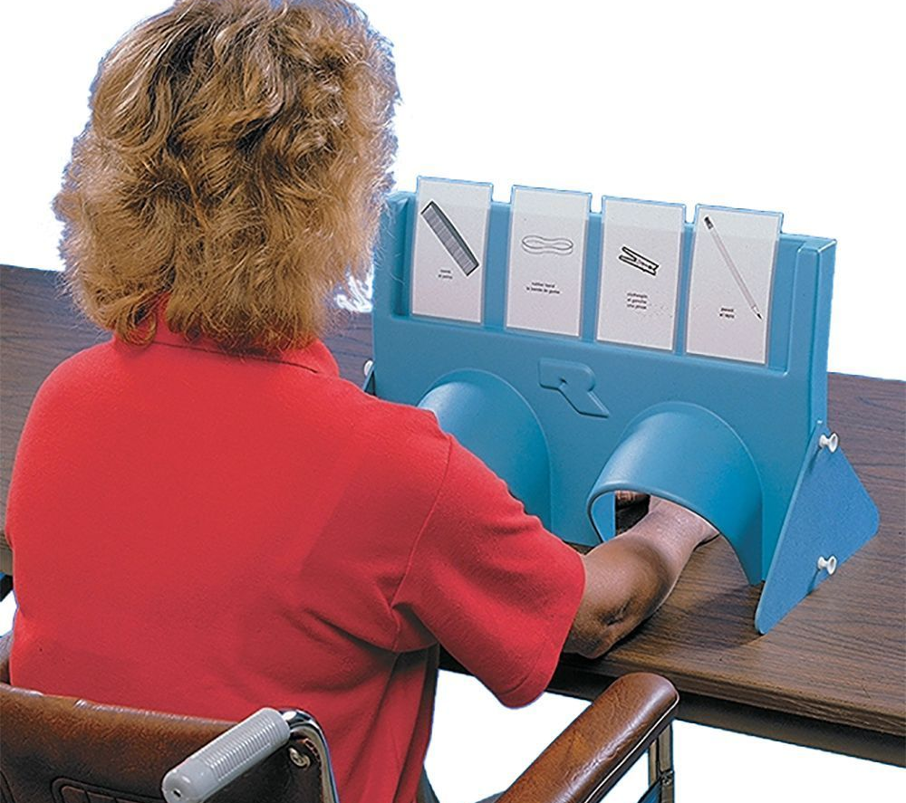
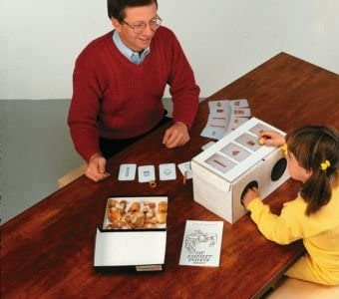
Tactile Activity Kit and Sensory Testing Shield
Αντικείμενα για αναγνώριση υφής , μεγέθους ,βάρους , σχήματος, θερμοκρασίας (Kalron et al.2013)
Συνδιαζει οπτικοαισθητηριακά

Slide 16
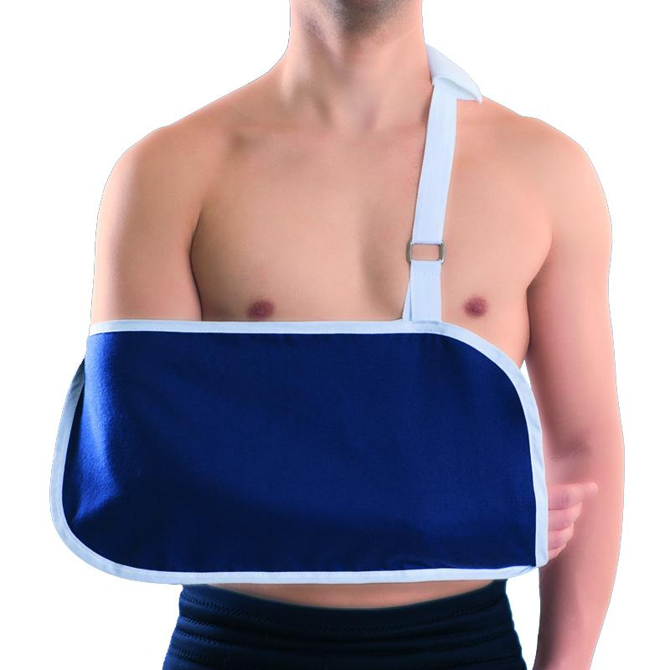
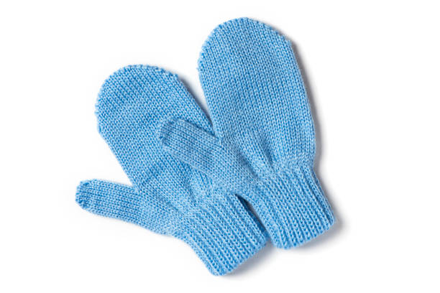
Constrained-induced movement therapy (CIMT)
Hand sling
Περιλαμβάνει
1ον : Περιορισμό του μη επηρεασμένου άνω άκρου
2ον : Υπενθύμηση στο ατομο να χρησιμοποιεί το αδύναμο άκρο εντατικά και επαναλαμβανόμενα κατά την διάρκεια μιας δραστηριότητας
3ον : ενθαρύνση του ατόμου να κάνει διαδοχικές και επαναλαμβανόμενες προσπάθειες για τη χρήση του αδύναμου άκρου , για την προώθηση κινήσεων με νόημα για την εκτέλεση της δραστηριότητας αυτής
Ένα παράδειγμα παρέμβασης είναι , φορόντας στο μη επηρεασμένο άκρο ένα γάντι (mitt) ή ένα μάρσιπο αγκαλιάς (hand sling) για να περιορίσουμε τις αυθόρμητες κινήσεις του δίνοντας έτσι περισσότερη έμφαση στο αδύναμο-επηρεασμένο άκρο.
(Walker and Pink. 2009; Taub et al. 1999)​
mitt

Slide 17
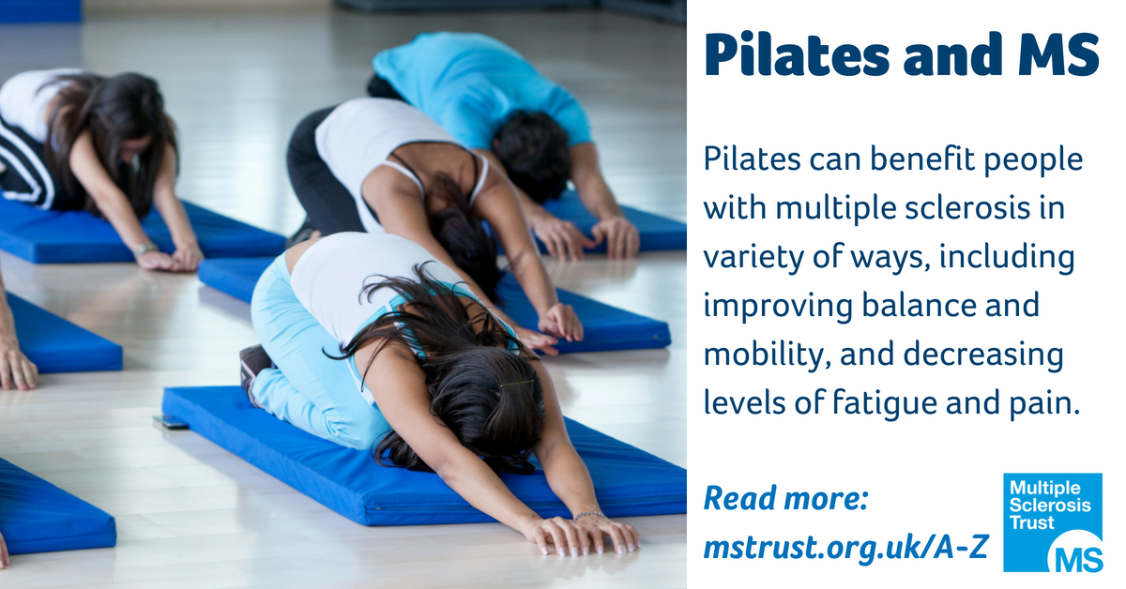
Pilates
Η μέθοδος Pilates έχει αναγνωριστεί τα τελευταία χρόνια για τις ευεργετικές τις ιδιότητες στη βελτίωση της ελαστικότητας, της δύναμης, του συντονισμού των κινήσεων και της βελτίωσης του κινητικού ελέγχου στο ανθρώπινο σώμα. Έτσι με κατάλληλες προσαρμογές, το Pilates έχει πλέον ενταχθεί σε πολλές αξιόλογες ιδιωτικές κλινικές του εξωτερικού ως ολοκληρωμένο πρόγραμμα θεραπευτικής παρέμβασης στη σκλήρυνση κατά πλάκας.
Οι θεραπευτικές ασκήσεις με τη μέθοδο Pilates, μεταφράζονται σε κινήσεις που γίνονται στην καθημερινότητα όπως όταν κάποιος σηκώνεται από το κρεβάτι του ή από ένα κάθισμα, όταν ανεβαίνει σκάλες κ.λπ.
(Skpxiou.gr 2021)

Slide 18
Pilates
Η άμεση εισαγωγή του «θεραπευτικού Pilates» (Rehabilitation Pilates) στη σκλήρυνση κατά πλάκας συμβάλλει σημαντικά στη πρόληψη της α απηρίας, στη βελτίωση των επιδόσεων σε καθημερινές δραστηριότητες και κατ’επέκταση στη συνολική βελτίωση της ποιότητας ζωής και της ψυχολογίας των ασθενών .
Πιο συγκεκριμένα, ένα εξατομικευμένο ασκησιολόγιο, το οποίο διαμορφώνεται ύστερα από εξειδικευμένο μυοσκελετικό έλεγχο, από ειδικευμένο Φυσιοθεραπευτή, συμβάλει στη:
διατήρηση της μυοσκελετικής αρτιότητας με ασκήσεις επιλεκτικής ενδυνάμωσης και ελαστικότητας
βελτίωση φυσικής κατάστασης και αντιμετώπιση της πρόωρης κόπωσης
αύξηση της αυτοπεποίθησης και αίσθησης αυτονομίας (το άτομο αποκτά εμπιστοσύνη στον εαυτό του)
μείωση της κατάθλιψης και του άγχους (έρευνες αποδεικνύουν οτι ο οργανισμός μέσω της άσκησης και της κοινωνικοποίησης, παράγει «ορμόνες ευφορίας», τις ενδορφίνες
βελτίωση των νοητικών λειτουργιών (αποδεδειγμένα το Pilates βελτιώνει την μνήμη και ενεργοποιεί ποικιλοτρόπως πολλαπλά κέντρα ελέγχου στον εγκέφαλου.
(Skpxiou.gr 2021)

Slide 19
Exercise therapy
Αν και η επιστήμη δεν είναι πολύ αισιόδοξη στο ότι η άσκηση τελικά επιβραδύνει την εξέλιξη της Σ.Κ.Π., επιβεβαιώνει όμως ότι σίγουρα βελτιώνει την καθημερινότητα και την ποιότητα ζωής των ανθρώπων οι οποίοι νοσούν. Οι βελτιώσεις είναι ποικίλες σε σωματικό αλλά και ψυχολογικό επίπεδο. (Τσακίρης, 2020)

Slide 20
Ενδυνάμωση και Exercise Therapy
Οι ασκήσεις ενδυνάμωσης επικεντρώνονται στην ανάκτηση ή διατήρηση δύναμης σε συγκεκριμένες περιοχές του σώματος. Ο σωστός συνδυασμός ασκήσεων ποικίλλει ανάλογα με τις ανάγκες του ατόμου.
Βήματα : Καθίστε σε ουδέτερη θέση σε μια καρέκλα με τα πόδια ίσια στο έδαφος. Σηκώστε το ένα χέρι προς την οροφή, με το χέρι τεντωμένο ίσια προς τα έξω. Χαμηλώστε το προς τα κάτω και επαναλάβετε από την άλλη πλευρά. Επαναλάβετε μερικές φορές. Καθίστε σε ουδέτερη θέση σε μια καρέκλα με τα πόδια ίσια στο πάτωμα. Τοποθετήστε τα χέρια το ένα δίπλα στο άλλο σε ένα βάρος (ή κουτάκι σούπας) έτσι ώστε και τα δύο χέρια να στηρίζουν το βάρος. Σηκώστε αργά τα χέρια πάνω και πάνω από το κεφάλι μέχρι το βάρος να δείχνει προς την οροφή. Επαναλάβετε μερικές φορές. Εξασκηθείτε στον έλεγχο καρπού κάθεται σε μια καρέκλα με τα πόδια ίσια στο έδαφος. Κρατήστε ένα αντικείμενο στο ένα χέρι με την παλάμη στραμμένη προς τα κάτω. Στη συνέχεια, τοποθετήστε το αντιβράχιο σε ένα τραπέζι ή γραφείο και κρατήστε το ακίνητο ενώ σηκώνετε τον καρπό πάνω και πίσω αρκετές φορές. Επαναλάβετε από την άλλη πλευρά. Σταθείτε όρθιοι σε σταθερή επιφάνεια. Σηκώστε το ένα πόδι στο πλάι, κρατώντας το ίσιο αλλά όχι κλειδωμένο. Επαναλάβετε από την άλλη πλευρά. Κάντε αρκετές επαναλήψεις.
(Skpxiou.gr 2021)

Slide 21
Εργαλεία για αξιολόγηση MS
Computerized Dynamic Posturography-Sensory Organization Test (CDP-SOT) measured balance control.
Rivermead Assesment of Somatosensory Performance (RASP) (οδηγίες σελ.11-22) (Winward et al.2012)
The Dizziness Handicap Inventory (DHI), Modified Fatigue Impact Scale (MFIS)
Short Form-36 Health Status Questionnaire (SF-36) were also administered
Balance and Eye-Movement Exercises for Persons with Multiple Sclerosis; BEEMS βελτιώνει την ισορροπία σε άτομα με σκλήρυνση κατά πλάκας και εάν υπάρχουν διαφορές στα αποτελέσματα που βασίζονται στη συμμετοχή της βλάβης του εγκεφαλικού στελέχους/παρεγκεφαλίδας (Volmer et al.2018)

Slide 22
Thank you for your attention

Slide 23
Βιβλιογραφικές αναφορές
GOLDBERG, L., EDWARS, N.C., FINCHER, C., DOAN, Q.V., ALL-SABBAGH, A., and MELETICHE, D.M., 2009. Comparing the Cost-Effectiveness of Disease-Modifying Drugs for the First-Line Treatment of Relapsing-Remitting Multiple Sclerosis. J Manag Care Spec Pharm [online]. September, vol. 15, no. 7, pp. 543-555. [access date 19 December 2021]. Available in: https://doi.org/10.18553/jmcp.2009.15.7.543
Kalron A,, Greenberg-Abrahami M,, Gelav S, and Achiron A. 2013. Effects of a new sensory re-education training tool on hand sensibility and manual dexterity in people with multiple sclerosis. NeuroRehabilitation. [online]. Vol.32., no.4., pp.943-948. [access date 19 December 2021]. Available in : https://pubmed.ncbi.nlm.nih.gov/23867419/
LOMA, I., and HEYMAN, R., 2011. Multiple Sclerosis: Pathogenesis and Treatment. Current Neuropharmacology [online]. Vol. 9, no. 3, pp. 409-416. [access date 18 December 2021]. Available in: DOI: 10.2174/157015911796557911
MILLER, A., 2017. Handbook of Relapsing-Remitting Multiple Sclerosis [online]. 1st ed. Cham : Springer International Publishing : Imprint: Adis. [access date 19 December 2021]. Available in: http://search.ebscohost.com/login.aspx?direct=true&db=cat02513a&AN=qmu.b8476344&site=eds-live&custid=s1234290&authtype=ip,shib
Preissner, K., Arbesman, M., & Lieberman, D. (2016). Evidence Connection—Occupational therapy interventions for adults with multiple sclerosis. American Journal of Occupational Therapy, vol.70, no.3, pp.7003395010p1- 7003395010p4. [access date 19 December 2021] https://pubmed.ncbi.nlm.nih.gov/27089301/
SΤΕNAGER, E., 2019. A global perspective on the burden of multiple sclerosis. Lancet Neurol [online]. March, vol. 18, no. 3, pp. 227–8. [access date 19 December 2021]. Available in: DOI:https://doi.org/10.1016/S1474-4422(18)30498-8
skpxiou.gr, (2021). 'Σκλήρυνση κατά πλάκας και εργοθεραπεια: Ασκήσεις, σχέδια θεραπείας και πολλά άλλα.' [online] [ημερομηνία πρόσβασης 19 Δεκεμβρίου 2021] Διαθέσιμο στο: https://skpxiou.gr/gr/articles/node/sklirynsi-kata-plakas-kai-ergotherapeia-askiseis-sxedia-therapeias-kai-polla-alla
Quinn, E. and Hynes, S.M. (2021). 'Occupational therapy interventions for multiple sclerosis: A scoping review' Scandinavian Journal of Occupational Therapy, 28(5), pp.399-414. Διαθέσιμο στο: https://www.tandfonline.com/doi/epub/10.1080/11038128.2020.1786160?needAccess=true
Yu, C.H. και Mathiowetz, V., (2014). 'Systematic Review of Occupational Therapy–Related Interventions for People With Multiple Sclerosis: Part 1. Activity and Participation.' The American Journal of Occupational Therapy. January/February, vol.68, no1, σελ.27-32.

Slide 24
Βιβλιογραφικές αναφορές
Vollmer.T., Hebert R.J., Corboy., R.J., Forster.,J.E. and Schenkman.,M. (2018) Efficacy of Balance and Eye-Movement Exercises for Persons With Multiple Sclerosis (BEEMS).Neurology. [online] February, vol.90, no.9 pp.e797-e807. [Access date 19 December 2021] Available in : https://n.neurology.org/content/90/9/e797
Walker, J. and Pink, M.J. (2009). 'Occupational therapists and the use of constraint-inducedmovement therapy in neurological practice' Australian Occupational Therapy Journal, no56, pp436-437. Διαθέσιμο στο: https://onlinelibrary.wiley.com/doi/epdf/10.1111/j.1440-1630.2009.00825.x?saml_referrer
Winward, C.E., Halligan, P.W. and Wade, D.T. (2012). 'Rivermead Assessment of Somatosensory Performance: Operator Manual'. 2nd ed, UK: Oxford Brookes University. Διαθέσιμο στο: https://www.sralab.org/sites/default/files/2018-09/RASP.pdf
ΒΕΡΥΚΊΟΥ, Μ., 2020. ΣΚΛΗΡΥΝΣΗ ΚΑΤΑ ΠΛΑΚΑΣ: ΘΕΡΑΠΕΥΤΙΚΗ ΠΡΟΣΕΓΓΙΣΗ ΜΕ ΒΛΑΣΤΙΚΑ ΚΥΤΤΑΡΑ. [online]. Μεταπτυχιακή Διπλωματική. ΠΑΝΕΠΙΣΤΗΜΙΟ ΙΩΑΝΝΙΝΩΝ ΣΧΟΛΗ ΕΠΙΣΤΗΜΩΝ ΥΓΕΙΑΣ ΤΜΗΜΑ ΙΑΤΡΙΚΗΣ [ημερομηνία πρόσβασης 18 December 2021]. Διαθέσιμο στο: https://olympias.lib.uoi.gr/jspui/bitstream/123456789/30662/1/%CE%9C.%CE%95.%20%CE%92%CE%95%CE%A1%CE%A5%CE%9A%CE%99%CE%9F%CE%A5%20%CE%9C%CE%91%CE%A4%CE%98%CE%91%CE%9A%CE%9F%CE%A5%CE%9B%CE%91%202020.pdf
ΛΟΓΟΘΈΤΗΣ, Ι., (1988). 'Νευρολογία'. University Studio Press. 2 η εκδ. pp. 509- 513.
Όμιλος Ευρωκλινικής, (2020). 'Σύγχρονη θεραπευτική αντιμετώπιση της σκλήρυνσης κατά πλάκας'.[online].[ημερομηνία πρόσβασης 19 Δεκεμβρίου 2021] Διαθέσιμο στο : https://www.euroclinic.gr/article/syxroni-therapeutiki-antimetopisi-tis-sklirynsis-kata-plakas/?fbclid=IwAR3oIn-qdHoOG-k4arDwdxvJiVi87RDYudwIdRa9qzVCCQRXFeNqDM9k6Xk
ΤΣΑΚΙΡΗΣ,Θ., 2020. Άσκηση και σκλήρυνση κατά πλάκας.[online].[ημερομηνία πρόσβασης 19 Δεκεμβρίου 2021]Διαθέσιμο στο : https://www.patrainews.gr/ygeia/askisi-kai-sklirynsi-kata-plakas

